Slide 1
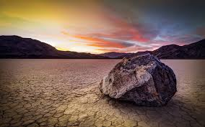
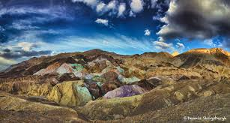
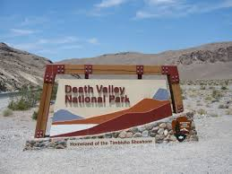
Dolina Smrti
Učenka:
Razred:
Mentorica:
Predmet: Geografija

Slide 2
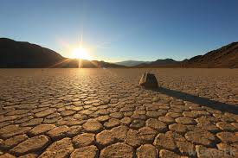
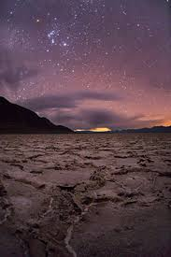
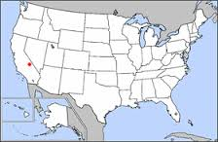
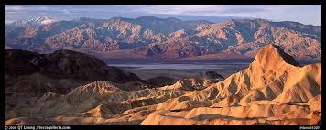
Lega
Najnižja točka v S Ameriki
Leži na meji Nevade in Kalifornije
Zavzema večino NP Death Valley
7 800 km²

Slide 3
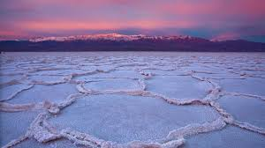
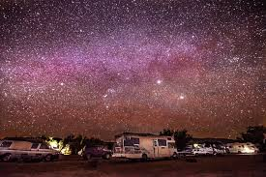
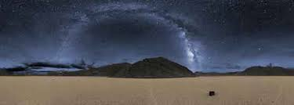
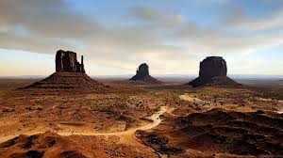
Značilnosti
Puščavnata
Brez rastja
Kotanja Badwater – najnižja točka
Najbolja sušna točka S Amerike
Zelo redke so živali
Jasne noči

Slide 4
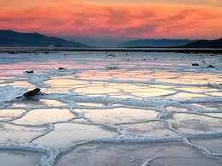
Vreme
Ni deževja
Puščavsko vreme
Poleti doseže visoke temperature
Pozimi se temperature spustijo
Temperature se spreminjajo ponoči-podnevi

Slide 5
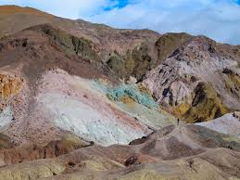
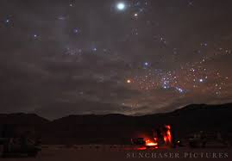
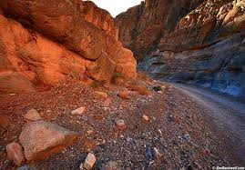
Zgodovina
Nekoč slano jezero
Ime dobila po mnogo doživetjih, izgubah…

Slide 6
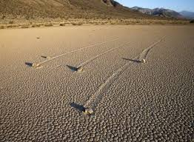
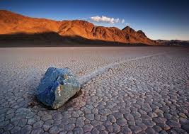
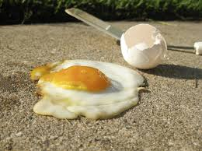
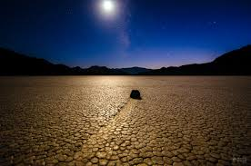
Zanimivosti
Premikajoče kamenje
Najvišja temperatura na svetu!! - 56.7 °C -1913

Slide 7
Viri
https://www.google.si/search?q=death+valley&biw=1280&bih=913&source=lnms&tbm=isch&sa=X&ei=AKplVaDPHITZU_vugagF&sqi=2&ved=0CAYQ_AUoAQ
http://en.wikipedia.org/wiki/Death_Valley
http://www.rtvslo.si/tureavanture/severna-amerika/dolina-smrti-puscava-legend-in-skrajnosti/201523

